Slide 1
Zahraniční filmy

Slide 2
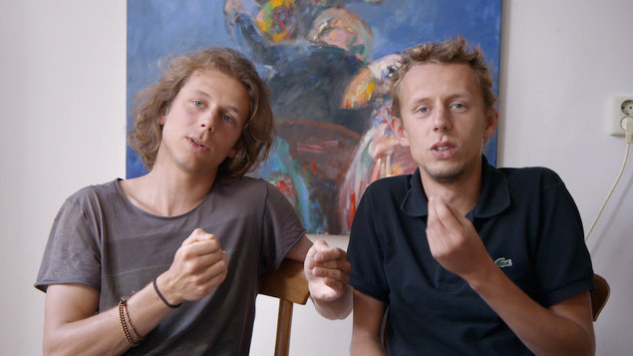
Neslyšící dítě
Film pochází z Holandska
16.11.2017 byl poprvé publikován
Herci:
Tobias de Ronde – hlavní postava (N)
Alex de Ronde – otec (S)
Joachim de Ronde – bratr (S)
https://www.youtube.com/watch?v=x5hGTmqw3_4

Slide 3
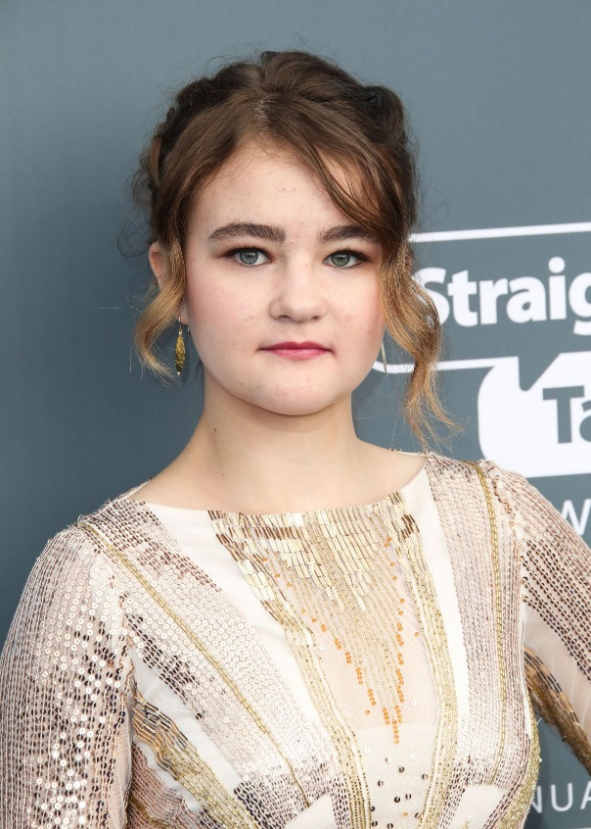
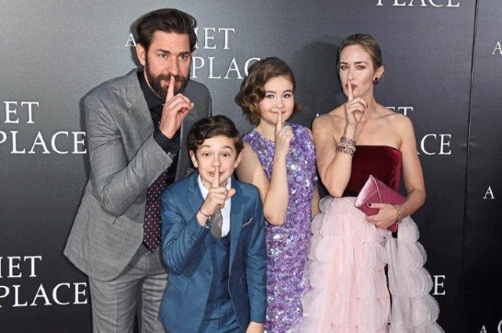
Tiché místo
Film pochází z Velké Británie
5.4.2018 byl poprvé publikován
Herci:
John Krasinski (S)
Emily Blunt (S)
Noah Jupe (S)
Millicent Simmonds (N)
https://www.youtube.com/watch?v=WR7cc5t7tv8

Slide 4
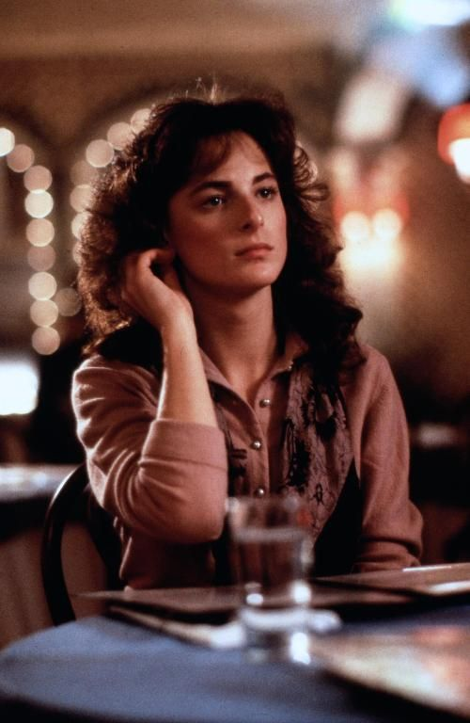
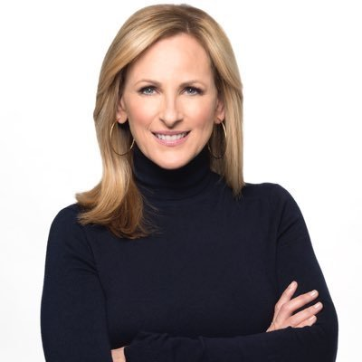
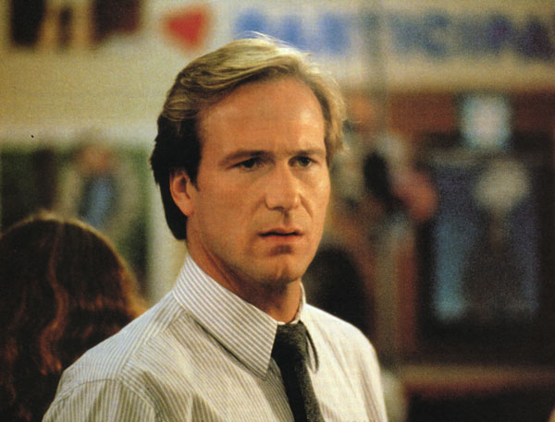
Bohem zapomenuté děti
Film pochází z USA
3.10.1986 byl poprvé publikován
Herci:
William Hurt (S)
Marlee Matlin (N)
https://www.youtube.com/watch?v=tWozYtxnSZY

Slide 5
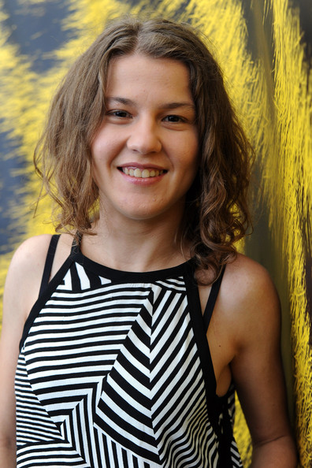
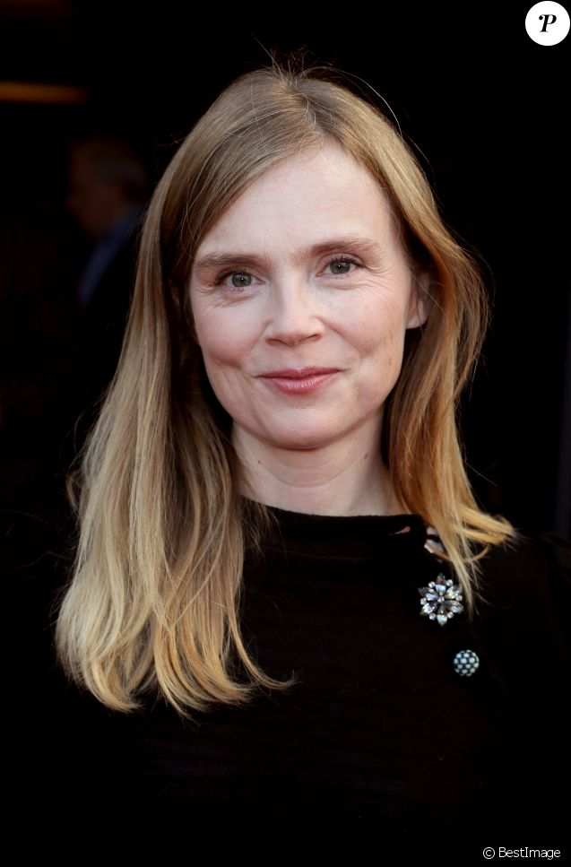
Příběh Marie
Film pochází z Francie
17.3.2014 byl poprvé publikován
Herci:
Isabelle Carré (S)
Ariana Rivoire (N)
https://www.youtube.com/watch?v=sMwczW3RTyY

Slide 6
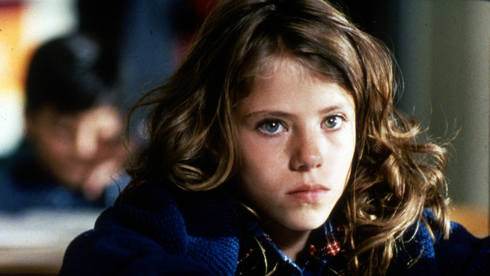
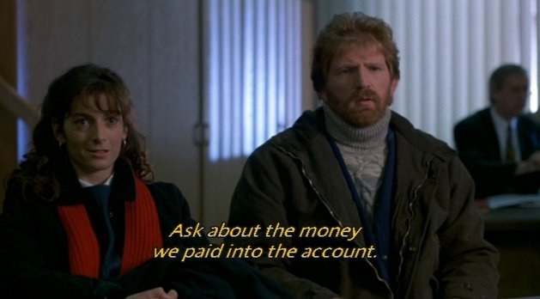
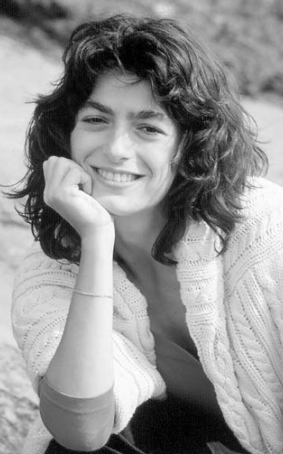
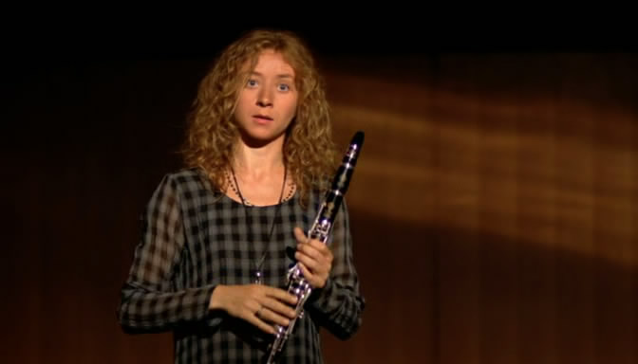
Za hranicí ticha
Film pochází z Německa
19.12.1996 byl poprvé publikován
Herci:
Emmanuelle Laborit (N)
Howie Seago (N)
Tatjana Trieb (S)
Sylvie Testud (S)
https://www.youtube.com/watch?v=M4UDvFTvcuc

Slide 7
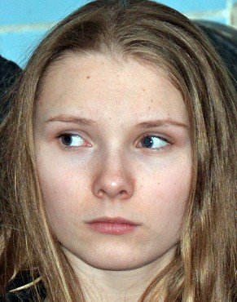
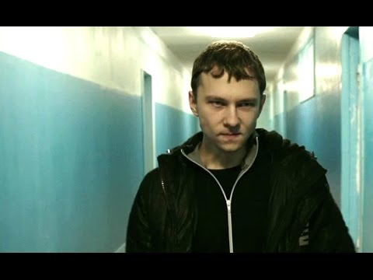
Kmen
Film pochází z Ukrajiny
25.11.2014 byl poprvé publikován
Herci:
Jana Novikova (N)
Grigoriy Fesenko (S)
https://www.youtube.com/watch?v=FigNatr_G-0

Slide 8
Děkujeme za pozornost!

